Slide 1

Séries temporelles 1
Patrick Waelbroeck, ENST
waelbroe@enst.fr

Slide 2



Exemples
Modèle statique :
  Effet immédiat sur y si
Délais distribués :
  Effet dynamique!

Slide 3
Délais distribués
Considérons le modèle
Interprétation
Calcul de l'effet ceteris paribus

Slide 4
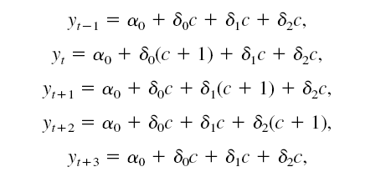
Calcul de l'effet ceteris paribus
δ₀ = effet immédiat, δ₁ = effet à la période suivante, δ₂ = effet dans deux périodes

Slide 5
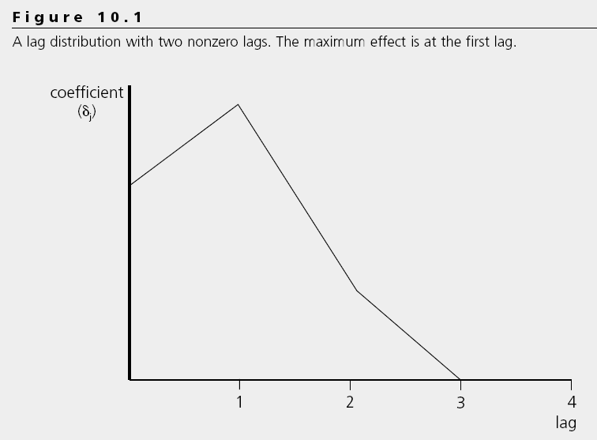
Exemple graphique

Slide 6
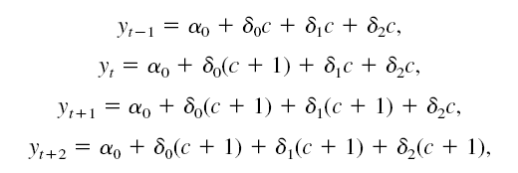

Effet de long terme
Avant t, z_{t} = c; après t, z_{s} = c+1, s≥t
Somme des coefficients δ₀ , δ₁ et δ₂
De manière générale:

Slide 7


Exogénéité
Considérons le modèle
Stricte exogénéité:
Exogénéité contemporaine:
Moins fort (suffisant pour consistence)

Slide 8

Problème d'exogénéité
Considérons le modèle
Ut doit être non corrélé avec les valeurs passées et futures de z_{t} !
Si effet retardé : utiliser délais distribués
Si effet de feedback de y sur z ?

Slide 9

Propriétés estimateurs MCO
Considérons le modèle
Stricte exogénéité
Absence de collinéarité (délais distribués?)
Estimateurs MCO non biaisés

Slide 10


Efficacité
Homoscédasticité : pour tout t,
discussion (politiques monétaires)
Pas d'autocorrélation: Corr(ut, us | X) = 0 pout tout s≠t
Interprétation:
Pas de conditions sur la corrélation entre xs, xt !

Slide 11
Inférence
Si on suppose la normalité des résidus
  Ut ~iid N(0, σ²)
On peut appliquer les test que nous avons développé dans les cours précédents
On peut généralisé sous des hypothèses moins fortes : stationarité, ergodicité et variance finie (application d'un TCL)

Slide 12
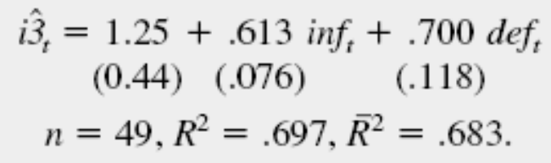
Exemple
Considérons la relation entre les taux à court termet et l'inflation et le déficit public
Influence positives

Slide 13

Etude d'événements
Utilisation de variable binaires pour tester l'effet d'un événement
Ex : Effet d'une régulation de la circulation des camions (d) sur l'action des compagnies produisant des camions (R^{f})
R^{m} = rendement du marché
Autre exemple : effet d'un accident d'avion sur la cotation boursière

Slide 14
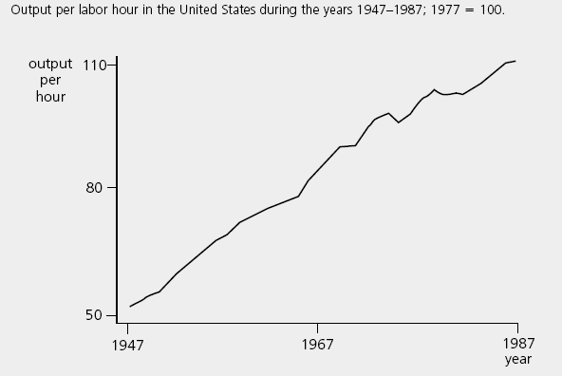
Tendance et saisonalité

Slide 15
Comment capturer cette tendance ?
Introduire une tendance linéaire:
où e_{t} est une variable i.i.d. de moyenne nulle et de variance constance dans le temps
Le paramètre a capture la tendance linéaire:
Autre formulation : tendance exponentielle

Slide 16
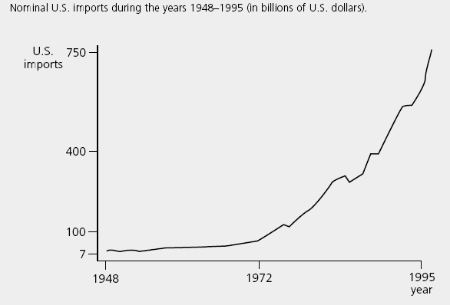
Tendance exponentielle

Slide 17
Utilisation d'un terme de tendance
Beaucoup de variables économiques ont une tendance positive
Sans modéliser la tendance commune peut conduire à une analyse spurious (faux)
Correction:
Sinon biais variable omise !

Slide 18

Exemple
invpc = investissements réels en logement; price = indice de prix du logement (base 1982)
Modélisation offre avec élasticité constante
Elasticité prix significative et positive, pas statistiquement différente de 1
Problème : invpc et price ont une tendance positive

Slide 19

Exemple (suite)
Autre problème : autocorrélation des erreurs → calcul des écarts-types non approprié par MCO → calcul par MCG.
Taux de croissance de 1%
Pas de relation entre invpc et price !
"spurious regression"

Slide 20
Saisonnalité
Beaucoup de séries temporelles ont des composantes saisonnières
Ex : ventes de champagne en décembre, utilisation des cartes de crédit en décembre, effet du lundi sur la variance des rendements des actions, ...
Désaisonnalisation par filtrage
Utilisation de variables binaires
Analyse spectrale : domaine fréquence / domaine temporel

